Slide 1
GONILA, 6r
Vrste gonil in njihovo delovanje

Slide 2
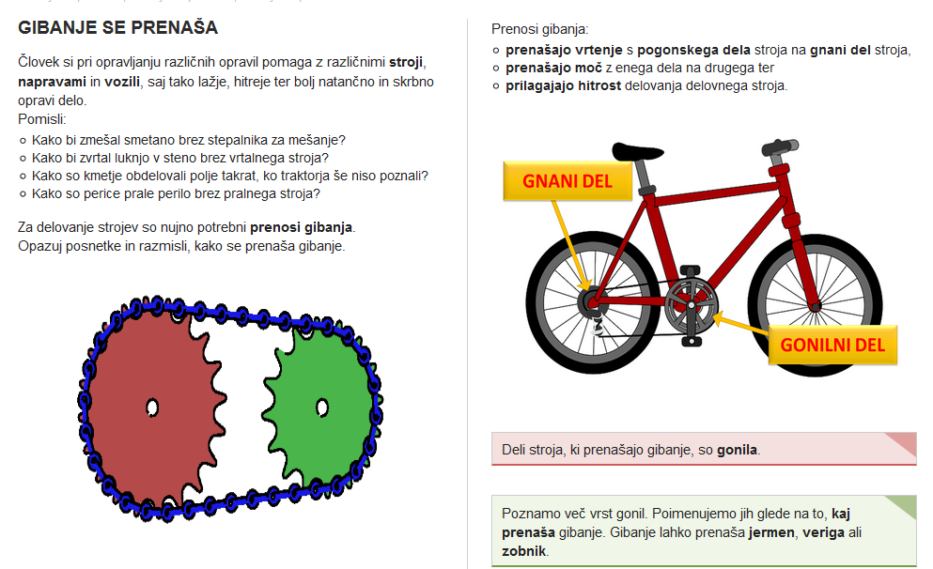

Slide 3
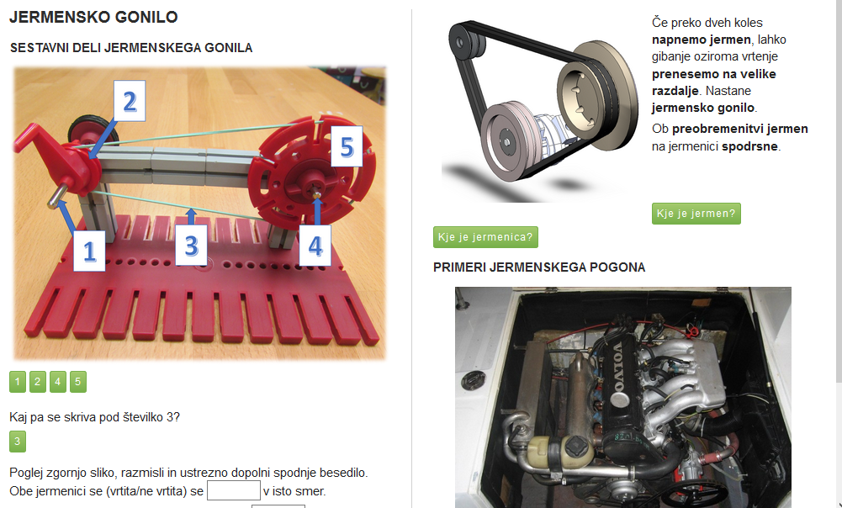

Slide 4
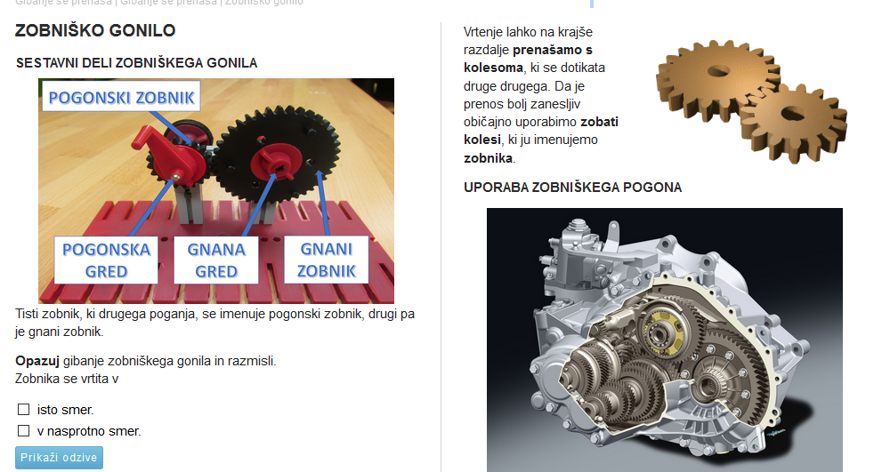

Slide 5
